Slide 1


公益財団法人鉄道弘済会
第 62 回社会福祉セミナー 講座①
支援の現場から考える、
新しい若者支援施策とは
2026年7月4日（土）
認定NPO法人カタリバ
キッカケプログラム事業責任者 富永みずき
©2026 NPO Katariba, All Rights Reserved.

Slide 2
話者・組織・事業紹介

Slide 3


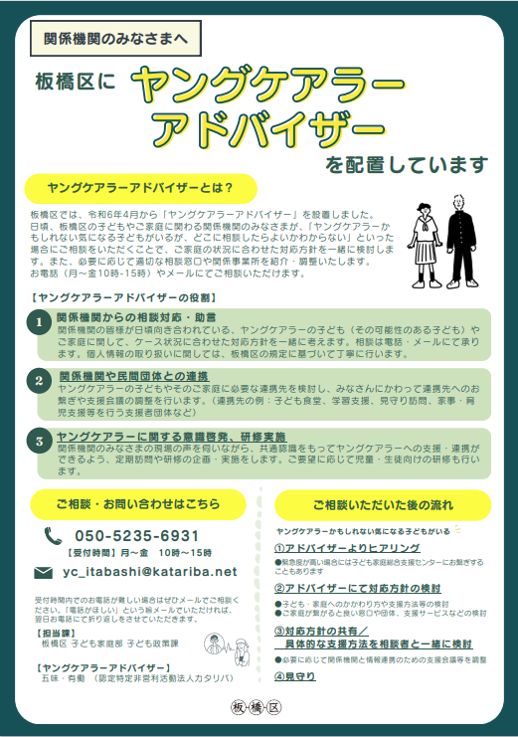
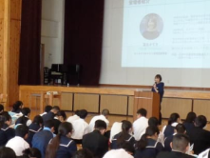
はじめに
自己紹介
富永 みずき ／ Mizuki Tominaga
オンライン子ども・家庭支援ドメイン
キッカケプログラム事業部
事業責任者
2020年8月入職、同事業部配属。
保護者支援、高困難度家庭対応、地域共創等の責任者をつとめ、 2026年4月より事業責任者を担う。
＊総務省「青少年のICT活用のためのリテラシー向上に関するワーキンググループ」構成員
＊東京都板橋区ヤングケアラーアドバイザー・コーディネーター
「親子関係」「居場所」「孤独」「愛着形成」などのキーワードを基盤に、
自分自身の原体験から抱いた課題意識と日々向き合っています。
困難を抱えた子どもたちが、その困難を抱えたまま大人になったとしても
孤独や望まぬ孤立を繰り返さないような社会設計を目指しています。
©2026 NPO Katariba, All Rights Reserved.

Slide 4


はじめに
認定NPO法人カタリバについて
たくさんのものを失った被災地の子も、
貧しい家庭環境の中で夢を諦めた子も、
日々ただボンヤリと過ごす子も。
どんな環境に生まれ育ってもすべての10代が、
未来をつくりだす意欲と創造性を育める。
NPOカタリバは、そんな未来の当たり前を
目指して2001年から活動しています。
Vision
どんな環境に生まれ育っても、
未来をつくりだす力を育める社会
Mission
意欲と創造性をすべての10代へ
©2026 NPO Katariba, All Rights Reserved.

Slide 5
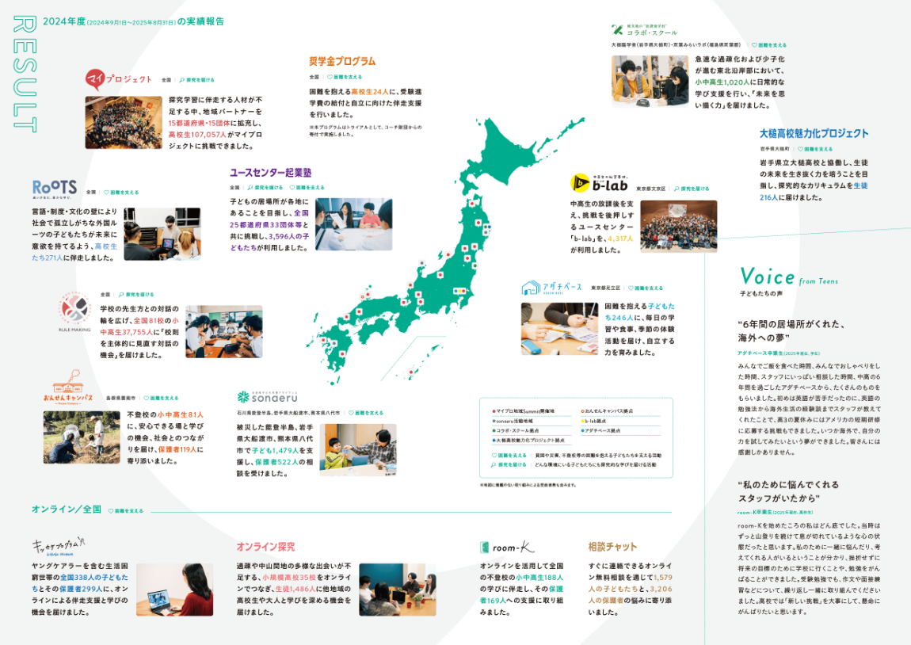
©2026 NPO Katariba, All Rights Reserved.

Slide 6
私たちの実践について
オンラインを活用した親子伴走型支援について

Slide 7
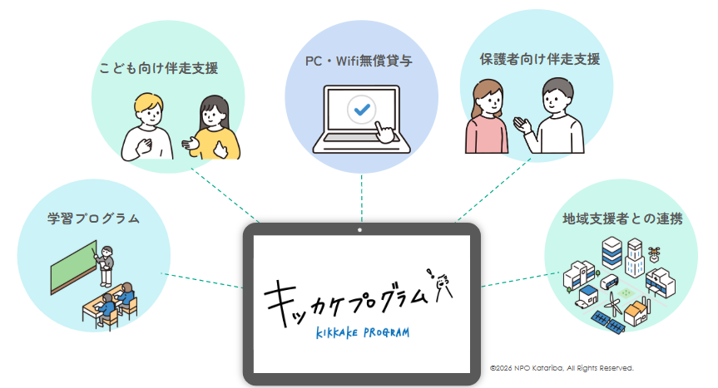

事業紹介
オンライン伴走型支援「キッカケプログラム」について
キッカケプログラムのミッションは、
生まれ育った環境にかかわらず、
居場所と学びにつながれる状態を当たり前にし、
望まぬ孤立や孤独を防ぐことで
困難の連鎖を断ち切ること
©2026 NPO Katariba, All Rights Reserved.

Slide 8
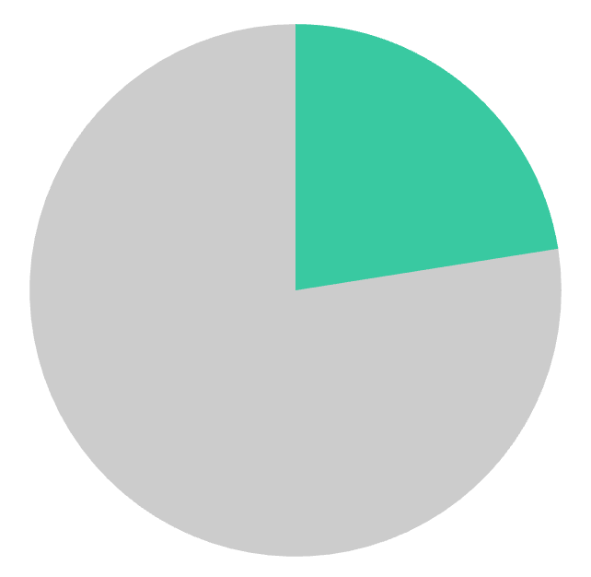
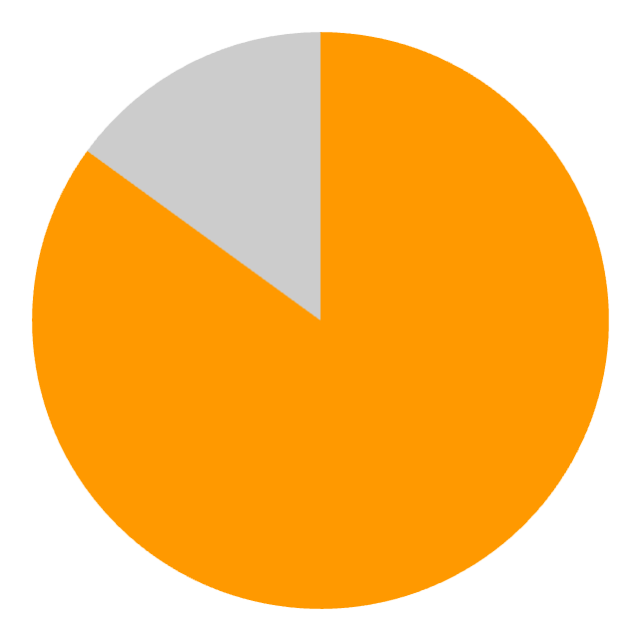
事業紹介
キッカケプログラムの利用者について
【プログラム利用条件】
生活保護受給
非課税世帯
児童扶養手当受給
就学援助世帯
のいずれか
22.5% ※
こどもが家族の
ケア・サポートを
担っている
…
ひとり親世帯
85.0%※
▼支援の中で見つけ出した、家庭全体の複合的な課題
ひとり親で、家計をつなぐため親が働き詰めになり、家でかわりに幼いきょうだいの面倒を見ている小学生
認知症の祖父の介護を行い、疲れから登校が難しくなり退学になりかけた高校生
高齢で末期癌を抱えた親と暮らし、ケアをしながら親と話し合い、親亡き後の準備も進めている中学生
元夫のDVによる後遺症で精神疾患を発症した母をケアする高校生（自らも面前DVを経験）
親の離婚や病気（癌）が同時期に重なり、下のきょうだいが小さかったときにヤングケアラーになっていたが支援に繋がれず、非行や家庭内暴力に発展した中学生
※認定NPO法人カタリバ「ヤングケアラーに関する内部調査」2022年
©2026 NPO Katariba, All Rights Reserved.

Slide 9
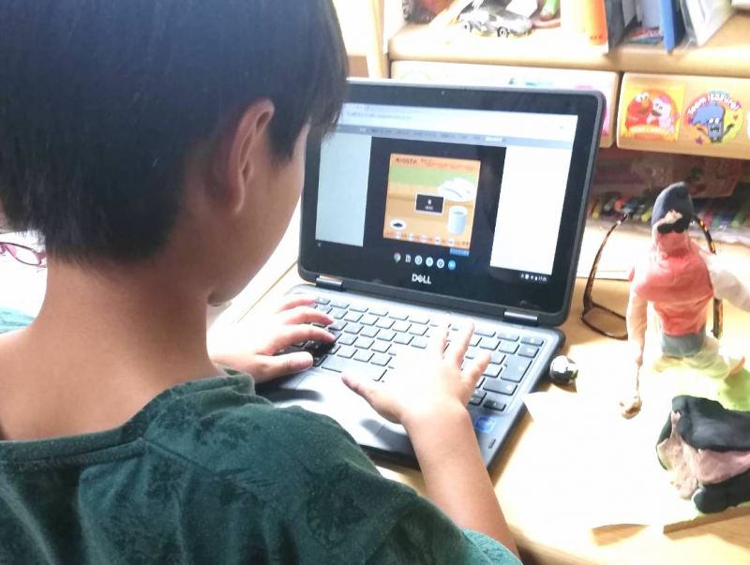
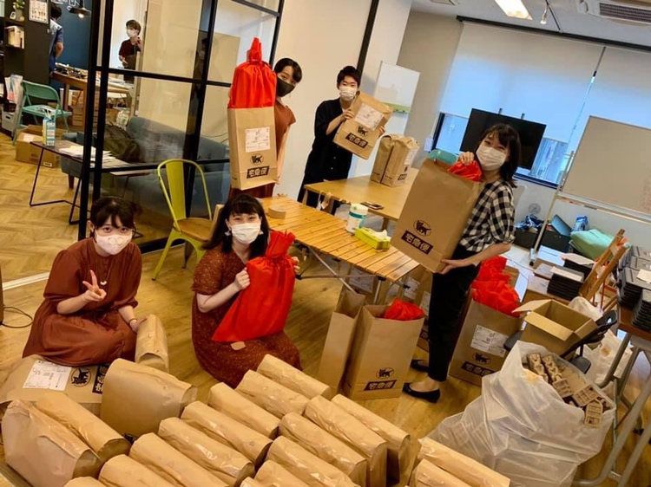
イメージで事業紹介
オンラインの居場所「キッカケプログラム」について
©2026 NPO Katariba, All Rights Reserved.

Slide 10
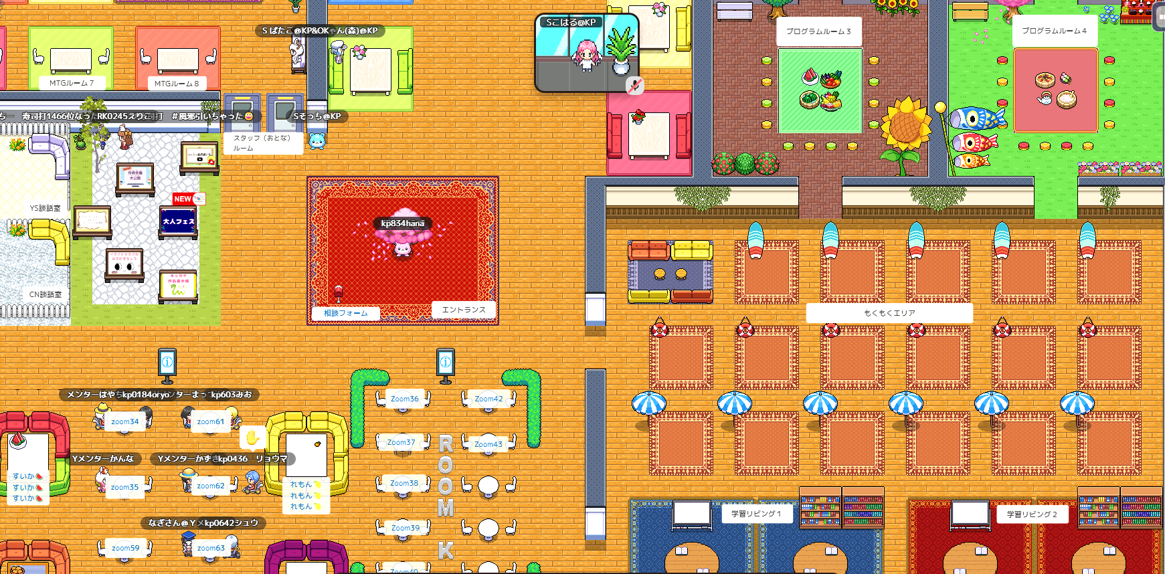
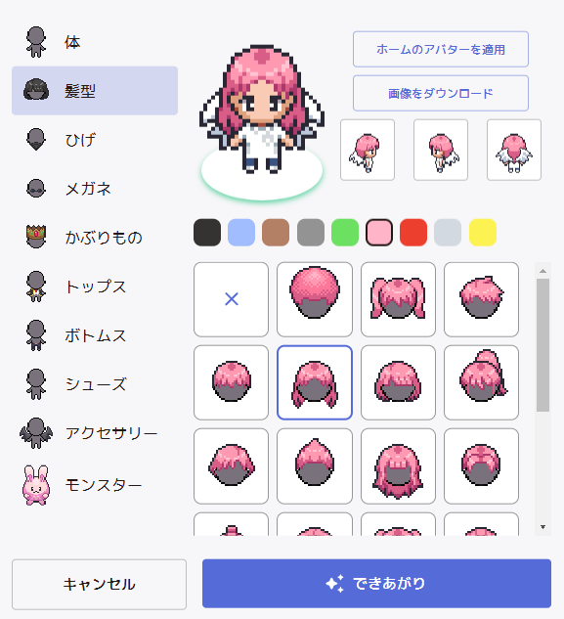
イメージで事業紹介
毎日自由に利用できる「オンラインの居場所」
「カタリバパーク」と呼ぶオンライン空間を用意。子どもは自由に自分のアバターを設置し、参加可能。
参加者は利用者のみ。職員やメンターの目の届く範囲という守られた環境の中で自由な時間を過ごせる設計。
ゲーム空間のように楽しめる／匿名で安心して参加できる 子どもの参加意欲を引き出せる！
↑メタバースの居場所「カタリバパーク」。おしゃべり、相談、自習など自由に過ごせる
↑アバターは自由に編集できる。
©2026 NPO Katariba, All Rights Reserved.

Slide 11
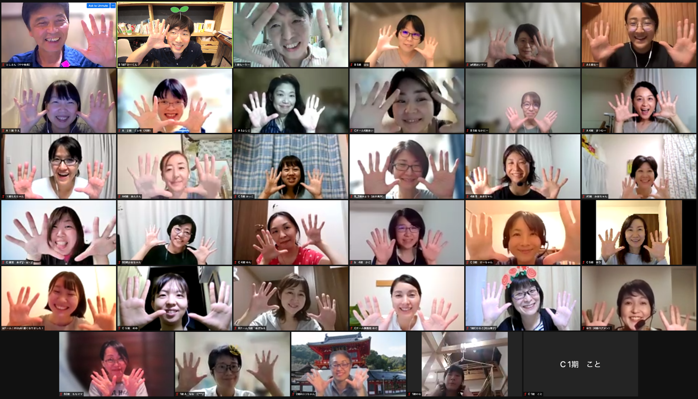
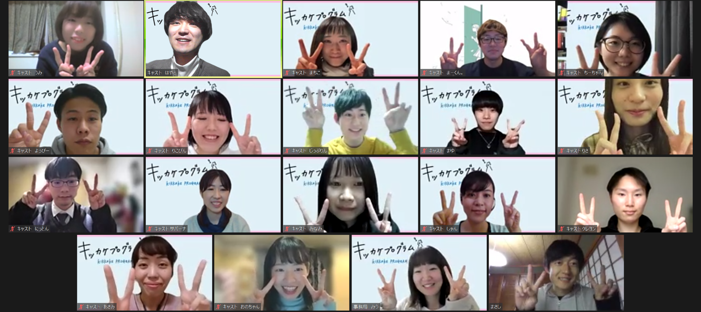
イメージで事業紹介
全国から集まる約100名の「伴走者」
教育や福祉に携わるメンバーも集う伴走者集団。
一方で、現場では特別な専門家であることよりも、
「ただ話を聞き、伴走し、本人の本音に背中押しできる隣人」として寄り添えることを大切にしている。
保護者支援を担う
ペアレントパートナー
子ども支援を担う
キッズ・ユースメンター
©2026 NPO Katariba, All Rights Reserved.

Slide 12
実践の中から見える支援施策の課題

Slide 13
実践の中から見える若者、若者支援施策の課題
家庭を取り巻く「家庭」と「地域」の２つの構造的課題
①困難の連鎖を起こす「家庭」の構造的課題
②困難を抱える子どもを取り巻く「社会」の構造的課題
【家庭の困難】経済的困窮・家族のケア
貧困／ヤングケアラ―／家庭要因の不登校／外国ルーツ
保護者の不利・困難の蓄積
既存の支援体制における課題
周囲の目を気にして支援を求められず、
1人で抱えて無理をして働いたり、病気を患ってしまったりする
結果的に、子どもに目を向けることが難しくなってくる
当事者からの声が聞こえず、
家庭全体の課題が見落とされやすい
【手が伸ばせない】
支援できる事業が地域の中にあっても、
当事者からの希求がなければ動くことができない
「学ぶ機会」の格差
文化資本の欠如
社会関係資本の欠如
本人たちが声をあげられても
支援できない場合がある
親子での関わりが少ないことで
生活習慣が身についていない、
学びに対する価値観の格差などが
生まれやすくなる
困りごとや将来のことなど、
なんでも気軽に相談できる人が
いないことで、困り感を1人で
抱え込み、孤立しやすくなる
地域のリソースにおける課題
既存の支援では、学びや支援から
取り残されている子どもが発生する
【居場所がない】
小規模自治体になるほど、
支援事業が地域のなかで実施されていない
【つながりにくい】
地理的・物理的・心理的ハードルなどによって
既存の機会や資源に繋がりにくい現状がある
「自信や可能性」の格差
子どもの不利・困難の蓄積
家庭での学習習慣が身につかず、学校での勉強もわからなくなり、進学に対する希望が低くなることで、将来の不利・困難を抱えやすくなる
※地域による特徴も見られる

Slide 14
実践の中から見える若者、若者支援施策の課題
（１）「本人が声をあげたら」に依存する支援体制
各地にさまざまな支援制度があるが、
当事者が声を上げられなければ支援を届けることも、受けることもできない構造的な課題がある。
類型① 声を上げる「意欲」すらわかない
類型② 声を上げたくても「上げられなかった」
本人も保護者も困り感を持たない家庭
元ヤングケアラーによる振り返り
家庭の状況
家庭の状況
母子家庭(母・本人・妹)。母は朝昼晩と複数の仕事を掛け持ち、ネグレクト傾向。本人は長期不登校だが、妹の世話を本人が担っている可能性が高い。
母が精神疾患。学校では普通に過ごす一方、家では毎日「死にたい」と語る母の気持ちを受け止める日々を過ごしていた。
本人・保護者の状態
当時の本人の状態
本人は「今の状況に困っていない」と話す。イラストが好き。保護者も学校に行けていないことや生活状況に課題を感じていない。
自分が「ケアしている」という感覚はなく、ただ一日一日を必死に生きていた。何をしても楽しく感じられず、受験期に家族のことで体調を崩した。
なぜ声が上がらないか
なぜ声が上がらなかったか
そもそも「困っている」という認識が本人にも保護者にもない。制度は「本人／保護者の相談」を入口とするため、ニーズが言語化されないかぎり支援は届かない。
周囲には話さず、友人にも教員にも気づかれなかった。相談しなかった理由は「自分の家族が周りと違うと思われることが怖かったから」。
©2026 NPO Katariba, All Rights Reserved.

Slide 15
実践の中から見える若者、若者支援施策の課題
（２）保護者世代にさまざまな責任が集中しやすい構造
キッカケプログラムを利用している家庭の保護者が担っている役割（一部）
  家計を支えるための労働
  自分自身の親（子どもにとっての祖父母世帯）の介護やサポート
    行政との手続き
    介護施設等とのやり取り
    自宅介護の実務（ストーマの付け替えなど含む）
  自分自身の子どもの子育て
    学校や放課後デイサービス等への送り迎え
    学校で予定される面談等行事への参加
とくにひとり親世帯について、家計を支えるための労働が必須であることに加え、子どもだけでなく自分自身の父母に関する対応も担っているケースが多い。これにより保護者本人が不調をきたし、働けなくなったり、精神的不調によって日常生活に支障がでることも少なくない。
©2026 NPO Katariba, All Rights Reserved.

Slide 16
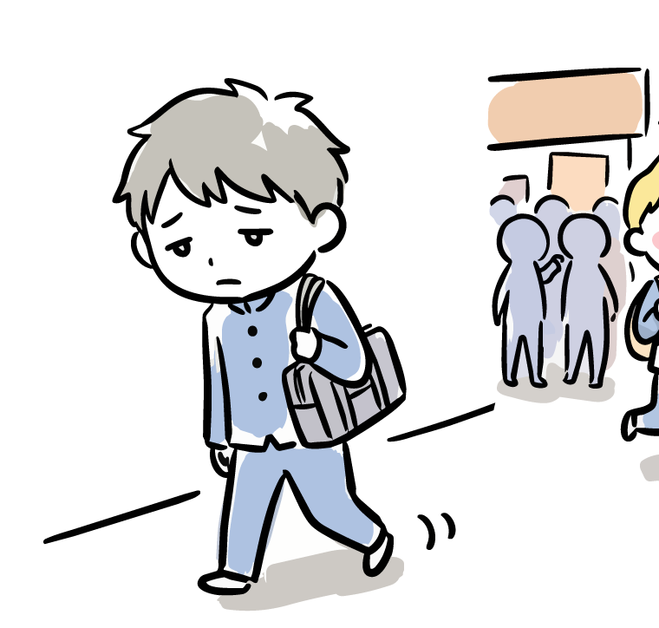
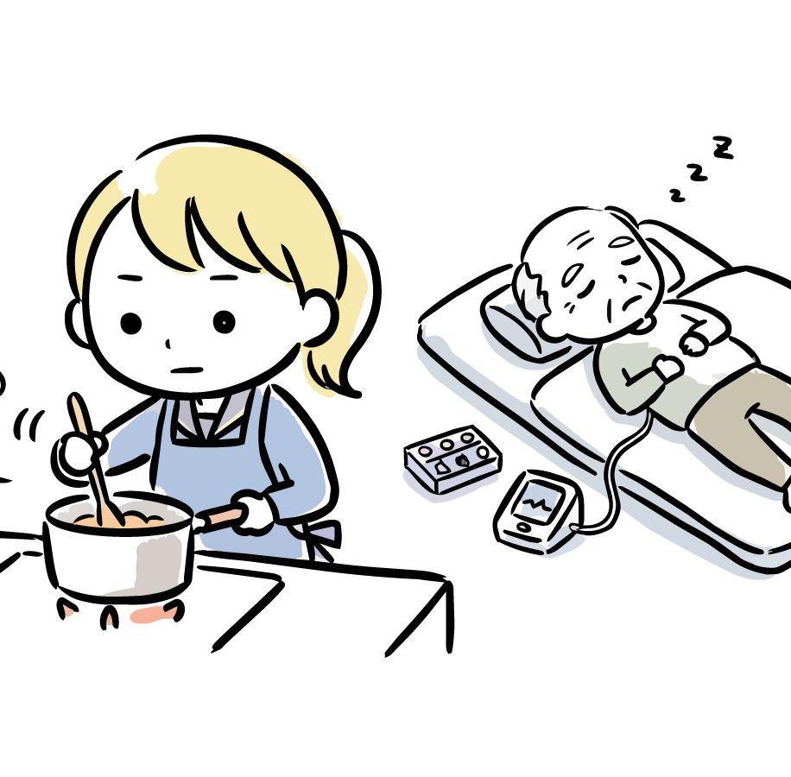
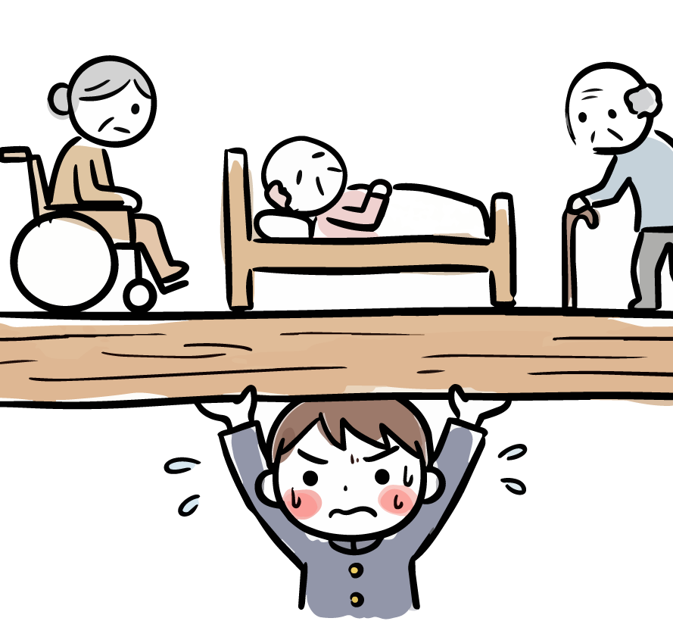
実践の中から見える若者、若者支援施策の課題
（３）困難を背負って大人になる子どもたちに対する
支援移行の難しさ
「いつでも受け入れてくれる居場所」だけでなく、本人たちが抱える課題の物理的支援および解決の手助けをしてくれる機関との接続が要となるが、行政内でも柔軟な引継ぎや支援接続はなされにくい。
日本語が話せない母親のために、高校卒業後すぐに母の住居手続きを一貫に担う19歳
高齢かつ末期がんを患い余命宣告を受けている父の終活のために行政書士と手続きを進める18歳
母が解離性同一性障害、父が若年性アルツハイマー、妹が重度知的障害を抱え生活保護を受けている家族のために就職を考えたASD診断のある18歳
©2026 NPO Katariba, All Rights Reserved.

Slide 17
自治体と民間団体との役割分担について

Slide 18









自治体と民間団体との役割分担をどのように考えているか
「課題整理と課題解決」、「定期検診と治療」
困難を抱える子どもたちに対して、オンラインでの関わりを起点に家庭の状態を見立てながら支援を重ね、いざ支援希求が出た際に課題解決できるよう、平時から役割を理解したうえでの連携が重要。
課題整理・定期健診（家庭の状態に寄り添い、課題感や希望の言語化を手伝う）
課題解決・治療
見つけ出し
誘い出し
子ども・保護者への支援
孤立・孤独の再現を防ぐ
オンラインだから踏み出せる
一歩目のつながりをつくる
一人ひとりの子ども・家庭の状態を見立てながら
生活支援・学習支援を通じて社会性や人との繋がりを育む
地域・外部資源に
子ども自ら踏み出せるよう支援
支援
コミュニティ
心の相談
先生
学校
家
学校教育課
SSW
子ども食堂
SSW
相談員
CW
自治体
無料塾
専門的な学び
相談員
CW
参加を促す
進路サポート
こども家庭課
保護課
支援
イラスト
英語
学校
進路サポート機関
©2026 NPO Katariba, All Rights Reserved.

Slide 19
若者支援に関する政策への提言として

Slide 20
若者支援に関する政策への提言として
教育・福祉の連携と世帯包括的支援のモデル構築
1. 教育・福祉の連携による
「早期発見・早期支援」の確立
現状と課題：
  児童生徒と最大の接点を持つ教育現場（学校）において、教員の業務過多がボトルネックとなり、ヤングケアラー等の困難を抱える児童の「実態把握」および「支援機関への接続」が極めて困難な状況にある。
戦略的対策：
  専門職のリソース最適化：
  SC（スクールカウンセラー）やSSW（スクールソーシャルワーカー）が、学校現場で抽出された「要配慮児童」に対して即時かつ柔軟にアセスメントを実施できる体制を構築する。
  公的スキームの活用：
  こども家庭庁の「地域における不登校のこどもへの切れ目ない支援事業」等を活用し、教育と福祉のセクターを跨いだ、制度的な連携モデルを実装する。
2. 「保護者支援（親サポート）」も見据えた
包括的相談支援の実現
現状と課題：
  現行の支援制度は申請主義や縦割りの弊害により、保護者にとって受給心理的・手続き的なハードルが高い。結果として、家庭内のケア負担が児童へ転嫁される「ヤングケアラー化」を招いている。
戦略的対策：
  包括的相談支援の実現：
  子育て支援から介護保険までを分断せず、世帯単位で一気通貫にサポートする「ワンストップ型相談体制」を構築する。
  子どもからの声でもできる物理的支援の直接投入：
  児童が家事代行等のケアを担っている実態に対し、ヘルパー派遣等の物理的支援を直接投入できる仕組みを実装し、児童の負担を物理的に切り離す。
以下の整備とともにリーチハードルの低いオンラインを柔軟に活用できるようになることが、子ども若者を支援を推進することにつながると考えている。
©2026 NPO Katariba, All Rights Reserved.

Slide 21
若者支援に関する政策への提言として
教育・福祉の連携と世帯包括的支援のモデル構築
３. 「子ども」から「若者」への移行期の支援接続の整備
現状と課題：
  18歳を超えると成人とみなされ、さまざまな支援や制度において管轄や適応が変わるが、当の本人たち（特により深い困難下にある当事者たち）はその理解ができていない。
戦略的対策：
  「子ども・若者」を一貫して管轄できる担当部署の整備：
  多くの自治体で教育委員会・子ども部局・福祉部局とあるが、縦割りが強く連携ハードルが高いことが多く、とりわけ強い課題が見えていない場合は18歳以降も支援を受けるかどうかが当事者たちの判断にゆだねられる。一方で子ども時代に把握された課題が中長期的なものであることを理解している支援者は多いため、想定がなされたタイミングで18歳以降も一貫して支援が可能な部署等があり世代で切れることなく支援ができるとよいだろう。現状はヤングケアラー支援部局や政策関連部署が担うケースがあるが、具体的な支援を担当する課でない場合が多く見受けられる。具体的な支援も一貫してできる担当部署の整備を要する。
以下の整備とともにリーチハードルの低いオンラインを柔軟に活用できるようになることが、子ども若者を支援を推進することにつながると考えている。
©2026 NPO Katariba, All Rights Reserved.

